Slide 1
Взаимодействие SCAD Office с внешними CAD и CAE системами Advance Steel, Revit, Allplan и SMath Studio
 | СЕТЬ ЦЕНТРОВ ТЕХНИЧЕСКОЙ ПОДДЕРЖКИ SCAD SOFT И GRAITEC ПРОЕКТНО-КОНСАЛТИНГОВАЯ АССОЦИАЦИЯ ПО РАЗВИТИЮ ИНФОРМАЦИОННЫХ ТЕХНОЛОГИЙ СТРОИТЕЛЬНОГО ПРОЕКТИРОВАНИЯ
Виктор Сергеевич Михайлов
vsmikhailov@mail.ru
23 апреля 2015 г.
Москва

Slide 2
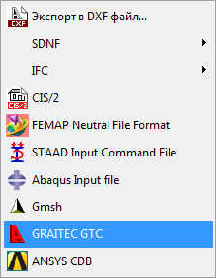
Тестовая задача SCAD 21.1 -> GTC
СЕТЬ ЦЕНТРОВ ТЕХНИЧЕСКОЙ ПОДДЕРЖКИ SCAD SOFT И GRAITEC ПРОЕКТНО-КОНСАЛТИНГОВАЯ АССОЦИАЦИЯ ПО РАЗВИТИЮ ИНФОРМАЦИОННЫХ ТЕХНОЛОГИЙ СТРОИТЕЛЬНОГО ПРОЕКТИРОВАНИЯ

Slide 3
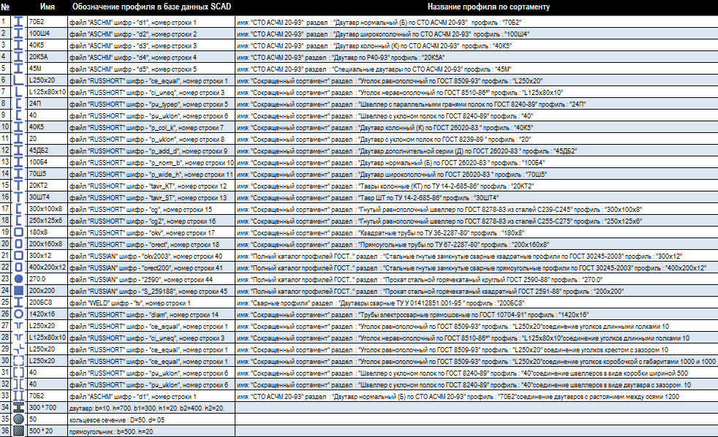
Описание жесткостей в SCAD 21.1
СЕТЬ ЦЕНТРОВ ТЕХНИЧЕСКОЙ ПОДДЕРЖКИ SCAD SOFT И GRAITEC ПРОЕКТНО-КОНСАЛТИНГОВАЯ АССОЦИАЦИЯ ПО РАЗВИТИЮ ИНФОРМАЦИОННЫХ ТЕХНОЛОГИЙ СТРОИТЕЛЬНОГО ПРОЕКТИРОВАНИЯ

Slide 4
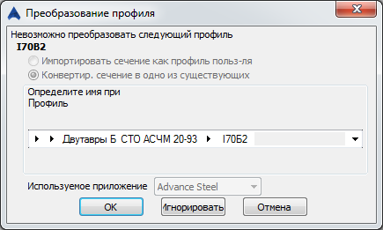
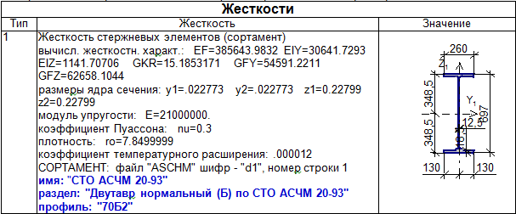
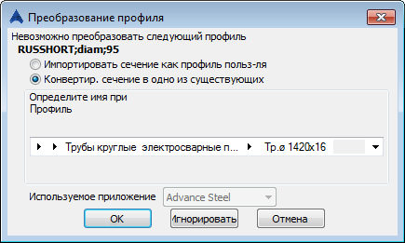
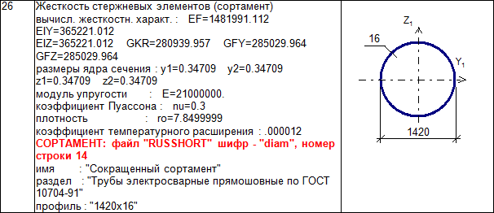
Тестовая задача GTC –> Advance Steel 2015
СЕТЬ ЦЕНТРОВ ТЕХНИЧЕСКОЙ ПОДДЕРЖКИ SCAD SOFT И GRAITEC ПРОЕКТНО-КОНСАЛТИНГОВАЯ АССОЦИАЦИЯ ПО РАЗВИТИЮ ИНФОРМАЦИОННЫХ ТЕХНОЛОГИЙ СТРОИТЕЛЬНОГО ПРОЕКТИРОВАНИЯ

Slide 5
Тестовая задача GTC –> Advance Steel 2015
СЕТЬ ЦЕНТРОВ ТЕХНИЧЕСКОЙ ПОДДЕРЖКИ SCAD SOFT И GRAITEC ПРОЕКТНО-КОНСАЛТИНГОВАЯ АССОЦИАЦИЯ ПО РАЗВИТИЮ ИНФОРМАЦИОННЫХ ТЕХНОЛОГИЙ СТРОИТЕЛЬНОГО ПРОЕКТИРОВАНИЯ

Slide 6
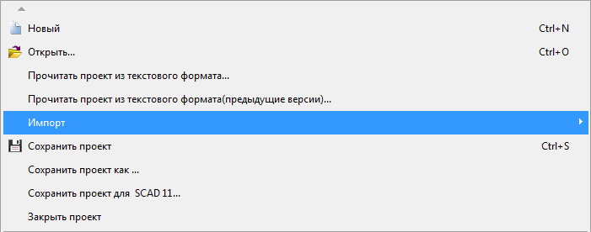
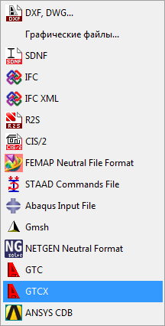
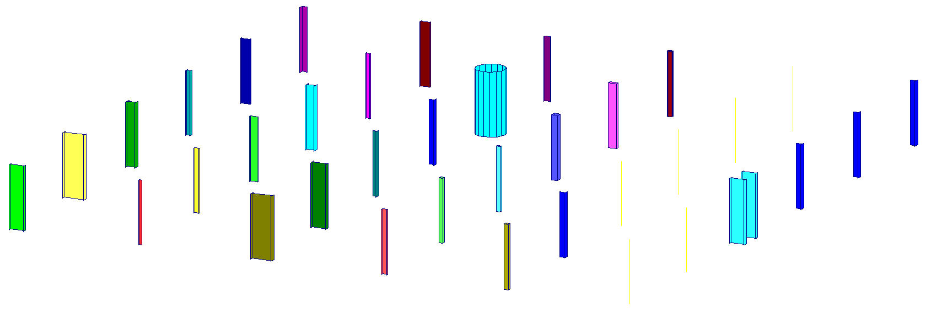
Тестовая задача Advance Steel 2015 -> GTCX -> SCAD 21.1
СЕТЬ ЦЕНТРОВ ТЕХНИЧЕСКОЙ ПОДДЕРЖКИ SCAD SOFT И GRAITEC ПРОЕКТНО-КОНСАЛТИНГОВАЯ АССОЦИАЦИЯ ПО РАЗВИТИЮ ИНФОРМАЦИОННЫХ ТЕХНОЛОГИЙ СТРОИТЕЛЬНОГО ПРОЕКТИРОВАНИЯ

Slide 7
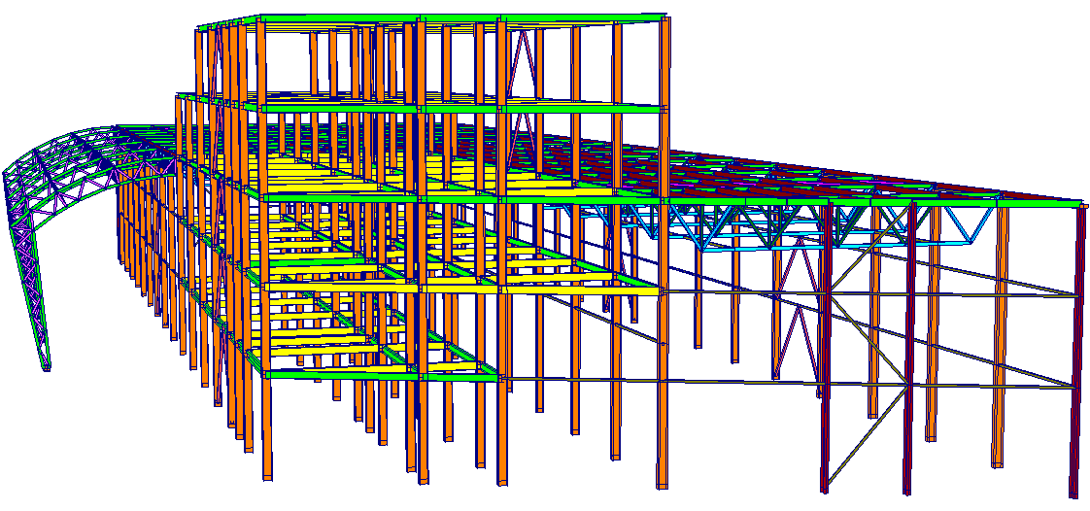
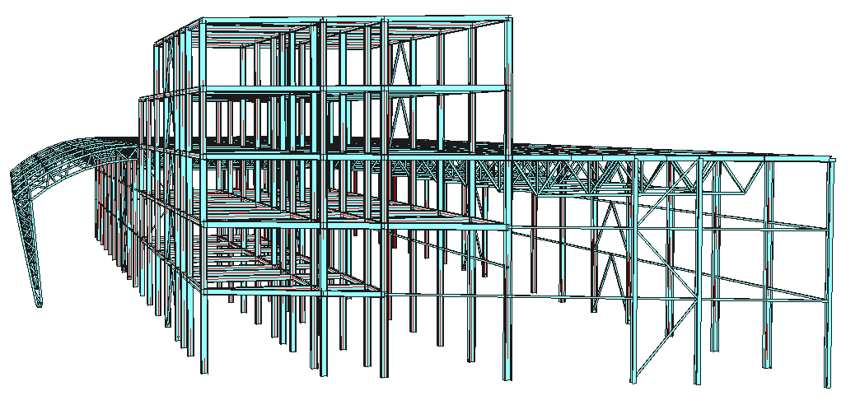
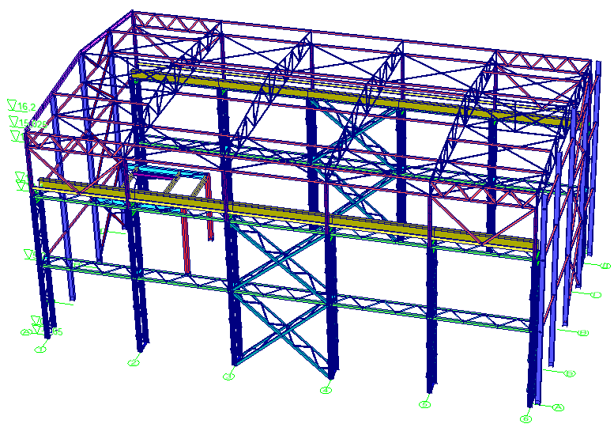
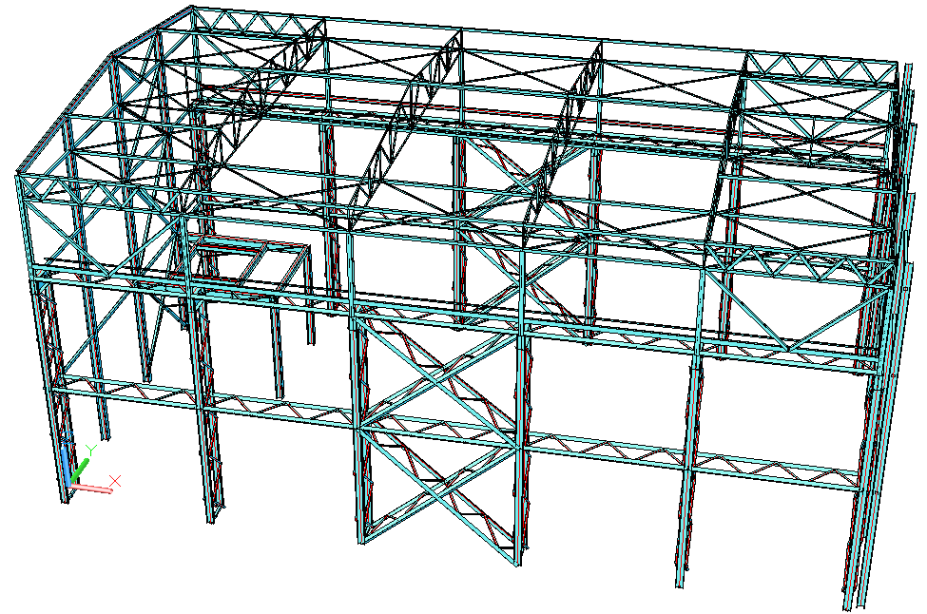
Примеры экспорта SCAD 21.1 –> GTCX –> Advance Steel
СЕТЬ ЦЕНТРОВ ТЕХНИЧЕСКОЙ ПОДДЕРЖКИ SCAD SOFT И GRAITEC ПРОЕКТНО-КОНСАЛТИНГОВАЯ АССОЦИАЦИЯ ПО РАЗВИТИЮ ИНФОРМАЦИОННЫХ ТЕХНОЛОГИЙ СТРОИТЕЛЬНОГО ПРОЕКТИРОВАНИЯ

Slide 8
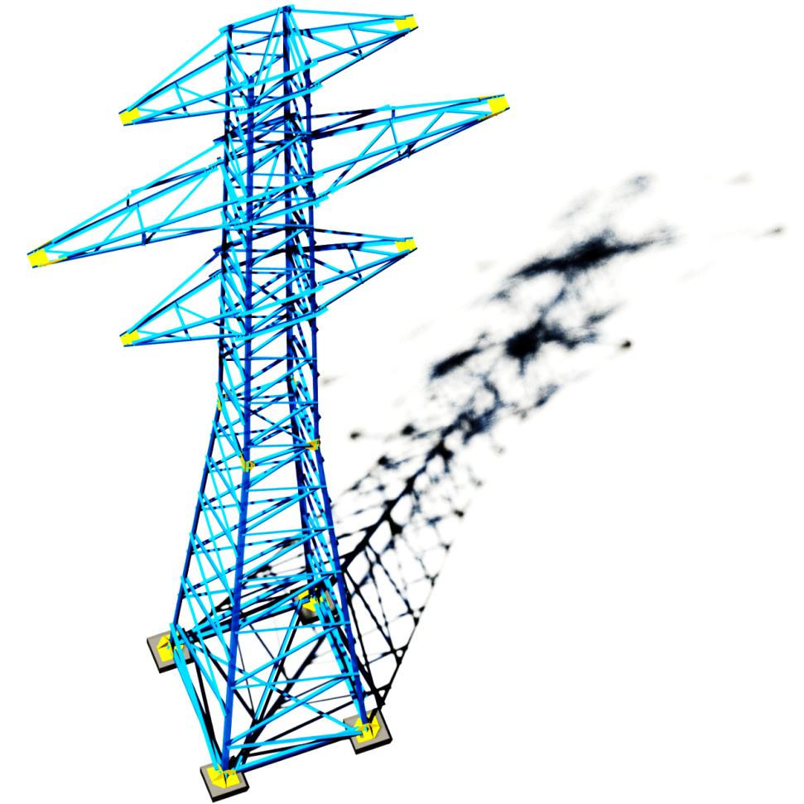
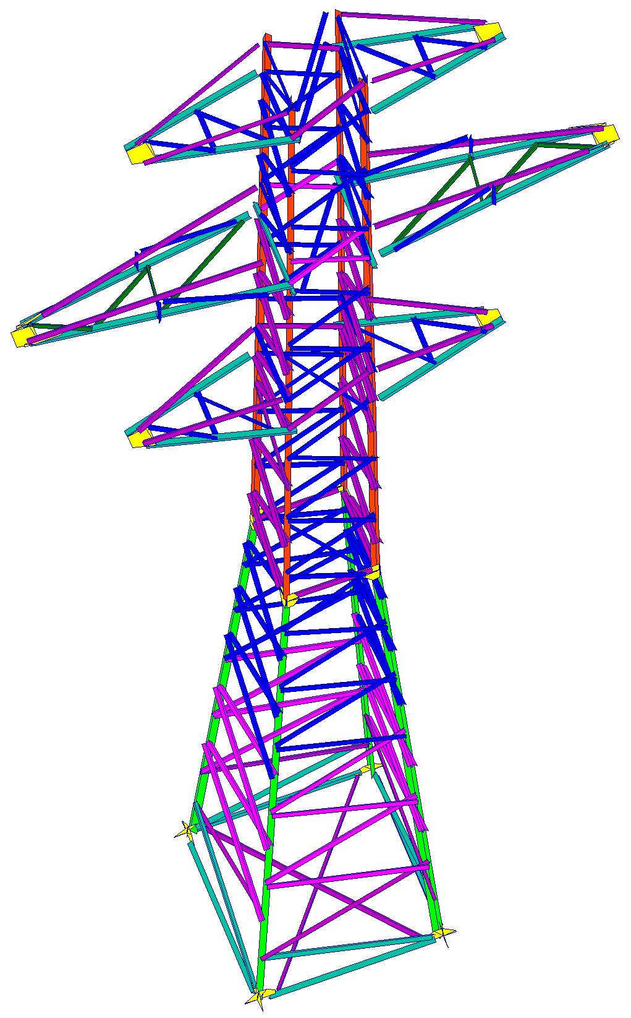
Пример экспорта Advance Steel –> GTC –> SCAD 21.1
СЕТЬ ЦЕНТРОВ ТЕХНИЧЕСКОЙ ПОДДЕРЖКИ SCAD SOFT И GRAITEC ПРОЕКТНО-КОНСАЛТИНГОВАЯ АССОЦИАЦИЯ ПО РАЗВИТИЮ ИНФОРМАЦИОННЫХ ТЕХНОЛОГИЙ СТРОИТЕЛЬНОГО ПРОЕКТИРОВАНИЯ

Slide 9
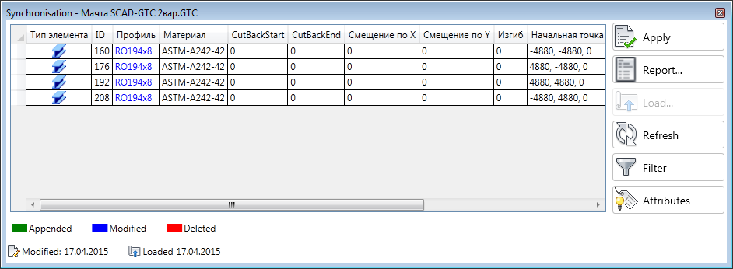
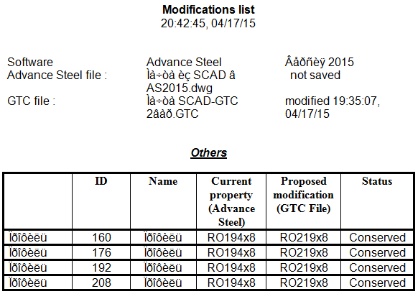
Пример синхронизации Advance Steel <–> GTC <–> SCAD 21.1
СЕТЬ ЦЕНТРОВ ТЕХНИЧЕСКОЙ ПОДДЕРЖКИ SCAD SOFT И GRAITEC ПРОЕКТНО-КОНСАЛТИНГОВАЯ АССОЦИАЦИЯ ПО РАЗВИТИЮ ИНФОРМАЦИОННЫХ ТЕХНОЛОГИЙ СТРОИТЕЛЬНОГО ПРОЕКТИРОВАНИЯ

Slide 10
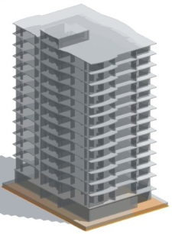
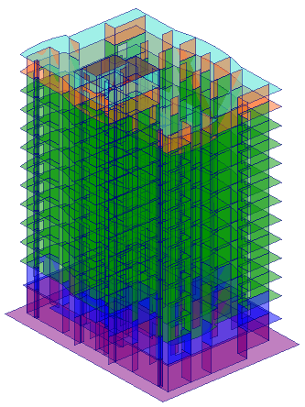
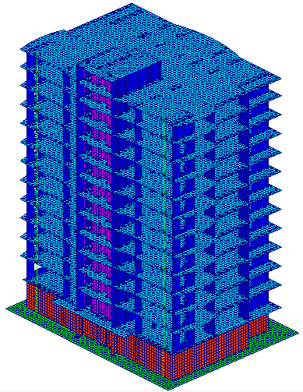
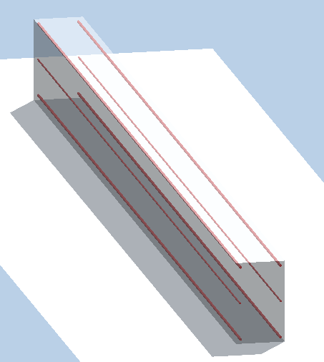
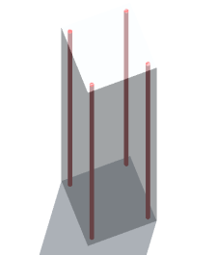
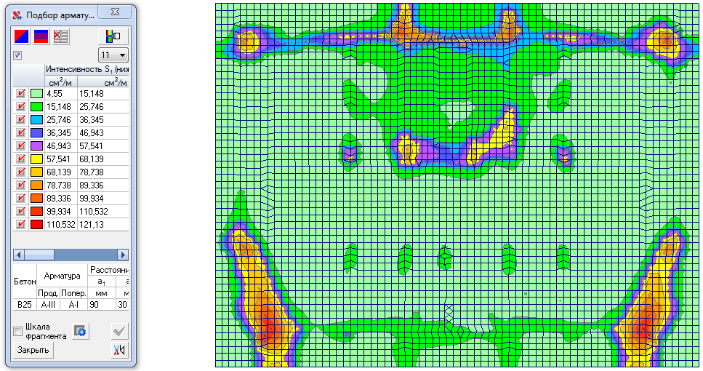
Интерфейсы взаимодействия SCAD 21.1 – Allplan/Revit /пр. для ЖБК
АРХ.-КОНСТРУКТИВНЫЕ МОДЕЛИ |  | РАСЧЕТНЫЕ МОДЕЛИ |  |  | ЭКСПОРТ РЕЗУЛЬТАТОВ РАСЧЕТА
1.1. Информационная модель в ALLPLAN 1.2. Информационная модель в ARCHICAD/RENGA и пр. с экспортом IFC 1.3. Информационная модель в REVIT |  |  |  |  | 4.1. Интерактивные файлы полей армирования в ALLPLAN из SCAD
 |  | 2.1. Объектная модель ЖБК в ФОРУМ | 3.1. Конечно-элементная модель ЖБК в SCAD |  | 4.2. Армирование колонн и балок в ALLPLAN из экспертизы в АРБАТ
 |  |  |  |  | 4.3. Растровые изображения полей армирования для REVIT/ AUTOCAD/NANOCAD и пр.
Конвертер Allbau-Software
IFC
Конвертер SCAD SOFT
СЕТЬ ЦЕНТРОВ ТЕХНИЧЕСКОЙ ПОДДЕРЖКИ SCAD SOFT И GRAITEC ПРОЕКТНО-КОНСАЛТИНГОВАЯ АССОЦИАЦИЯ ПО РАЗВИТИЮ ИНФОРМАЦИОННЫХ ТЕХНОЛОГИЙ СТРОИТЕЛЬНОГО ПРОЕКТИРОВАНИЯ

Slide 11
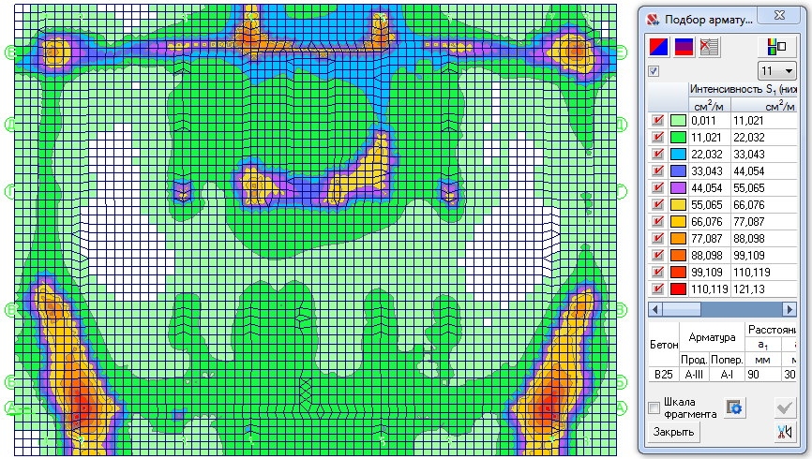
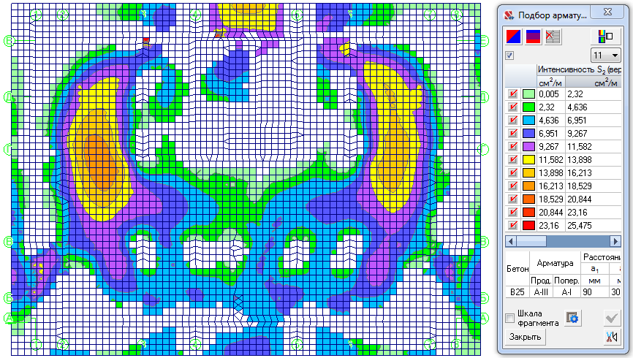
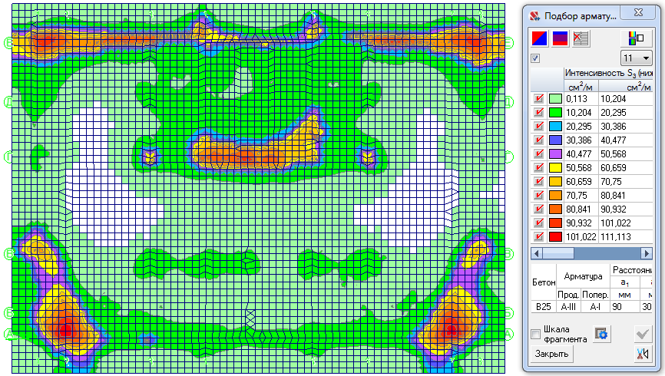
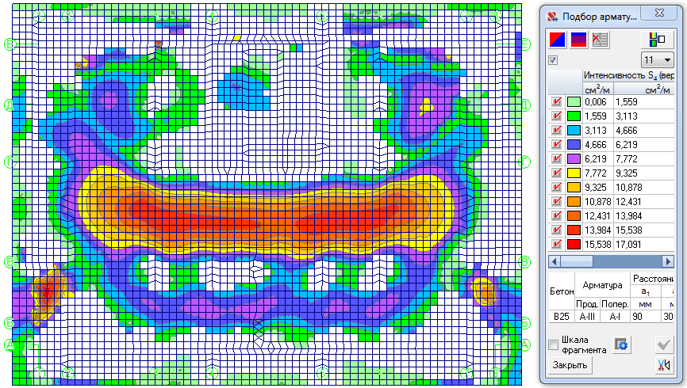
Поля армирования фундаментной плиты в SCAD 21.1
После проведенного в системе SCAD расчета, вычисленные площади армирования передаются в Allplan командой «Экспорт результатов армирования в ALLPAN» в виде файла формата ASF. Передача происходит для плит перекрытия и стен, за один раз по одной плите или стене, узлы всех конечных элементов которой принадлежат одной плоскости. Один файл экспорта содержит поля армирования для четырех направлений (Нижнее по Х, Верхнее по Х, Нижнее по Y, Верхнее по Y).
СЕТЬ ЦЕНТРОВ ТЕХНИЧЕСКОЙ ПОДДЕРЖКИ SCAD SOFT И GRAITEC ПРОЕКТНО-КОНСАЛТИНГОВАЯ АССОЦИАЦИЯ ПО РАЗВИТИЮ ИНФОРМАЦИОННЫХ ТЕХНОЛОГИЙ СТРОИТЕЛЬНОГО ПРОЕКТИРОВАНИЯ

Slide 12
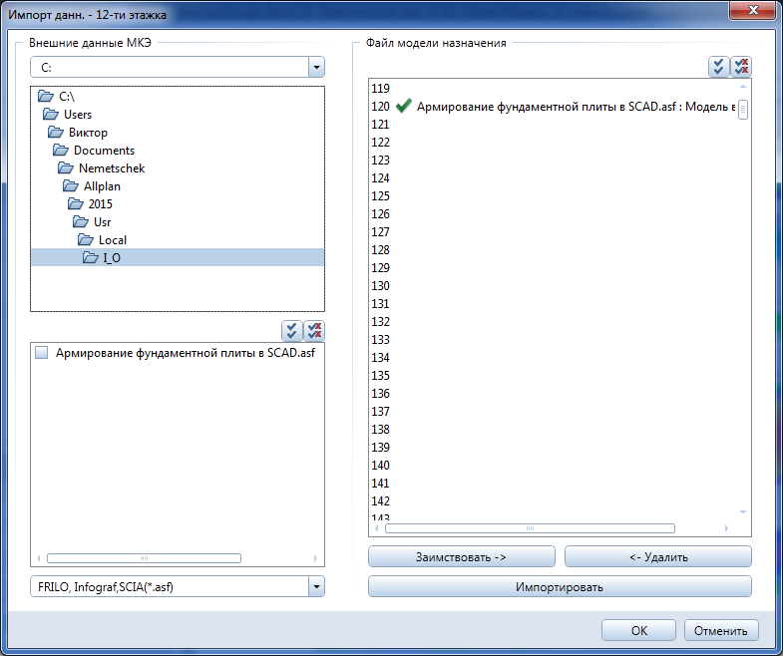
Импорт в Allplan 2015 файла ASF с изополями из SCAD 21.1
СЕТЬ ЦЕНТРОВ ТЕХНИЧЕСКОЙ ПОДДЕРЖКИ SCAD SOFT И GRAITEC ПРОЕКТНО-КОНСАЛТИНГОВАЯ АССОЦИАЦИЯ ПО РАЗВИТИЮ ИНФОРМАЦИОННЫХ ТЕХНОЛОГИЙ СТРОИТЕЛЬНОГО ПРОЕКТИРОВАНИЯ

Slide 13
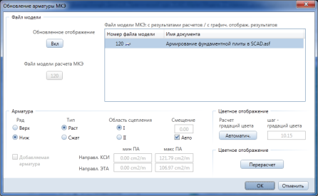
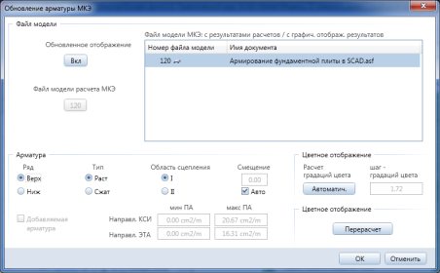
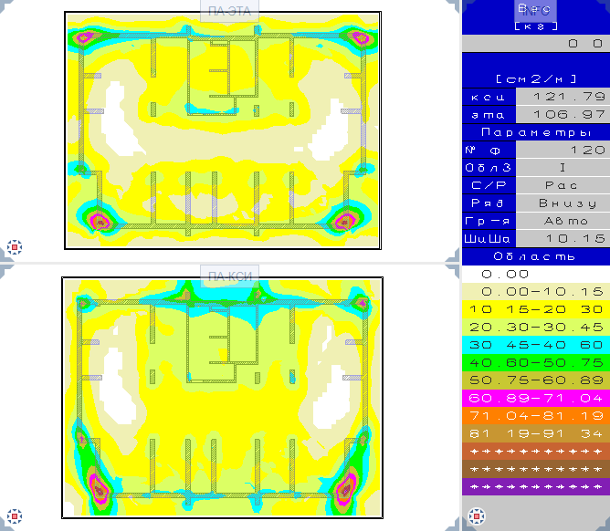
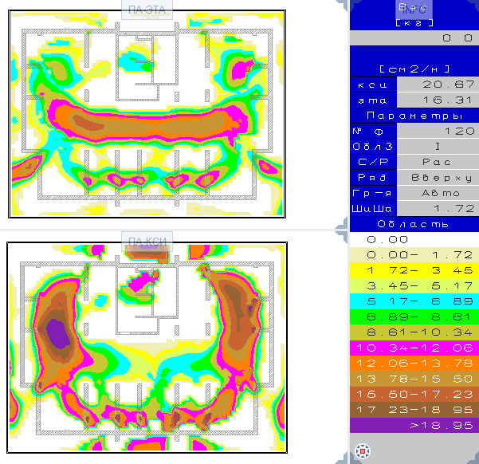
Отображение в Allplan 2015 изополей армирования
СЕТЬ ЦЕНТРОВ ТЕХНИЧЕСКОЙ ПОДДЕРЖКИ SCAD SOFT И GRAITEC ПРОЕКТНО-КОНСАЛТИНГОВАЯ АССОЦИАЦИЯ ПО РАЗВИТИЮ ИНФОРМАЦИОННЫХ ТЕХНОЛОГИЙ СТРОИТЕЛЬНОГО ПРОЕКТИРОВАНИЯ

Slide 14
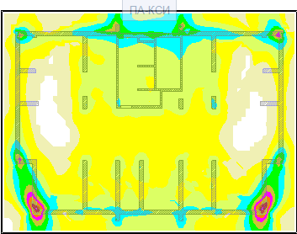
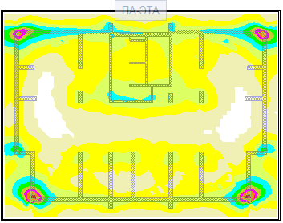
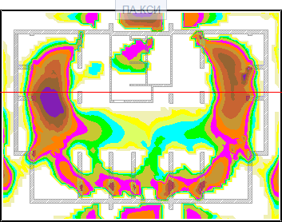
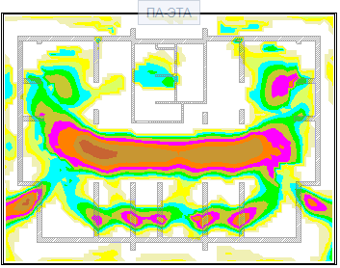
Сравнение изополей армирования в Allplan 2015 и SCAD 21.1
Поддерживаемые элементы при передаче арматурных полей из SCAD в Allplan (.asf - интерфейс):
• вертикальные пластины с шириной полосы более двух конечных элементов
• горизонтальные пластины с шириной полосы более двух конечных элементов
Изополя в SCAD Изополя в ALLPLAN | Нижня по Х (S1) – ПА КСИ (НИЖ) | Нижня по Y (S3) – ПА ЭТА (НИЖ) | ВЕРХНЯЯ по Х (S2) – ПА КСИ (ВЕРХ) | ВЕРХНЯЯ по Y (S4) – ПА ЭТА (ВЕРХ)
СЕТЬ ЦЕНТРОВ ТЕХНИЧЕСКОЙ ПОДДЕРЖКИ SCAD SOFT И GRAITEC ПРОЕКТНО-КОНСАЛТИНГОВАЯ АССОЦИАЦИЯ ПО РАЗВИТИЮ ИНФОРМАЦИОННЫХ ТЕХНОЛОГИЙ СТРОИТЕЛЬНОГО ПРОЕКТИРОВАНИЯ

Slide 15
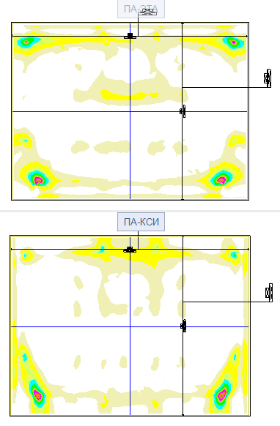
Размещение основной и дополнительной арматуры в Allplan 2015
На основе полей армирования, производится подбор стержней или сеток. Автоматически обновляемая цветограмма позволяет анализировать достаточность уложенной арматуры. Для плит армирование происходит непосредственно в виде в плане. Для стен импортируемые из SCAD поля армирования стены находится в плоскости вида в плане, поэтому для корректного армирования по результатам расчета необходимо получить фронтальный вид. Фронтальный вид на опалубку стены переместить и совместить с полученной из SCAD цветограммой требуемого армирования стены. После этого можно корректно выполнить ручное армирование по результатам расчета, с получением спецификаций по ГОСТ.
СЕТЬ ЦЕНТРОВ ТЕХНИЧЕСКОЙ ПОДДЕРЖКИ SCAD SOFT И GRAITEC ПРОЕКТНО-КОНСАЛТИНГОВАЯ АССОЦИАЦИЯ ПО РАЗВИТИЮ ИНФОРМАЦИОННЫХ ТЕХНОЛОГИЙ СТРОИТЕЛЬНОГО ПРОЕКТИРОВАНИЯ

Slide 16
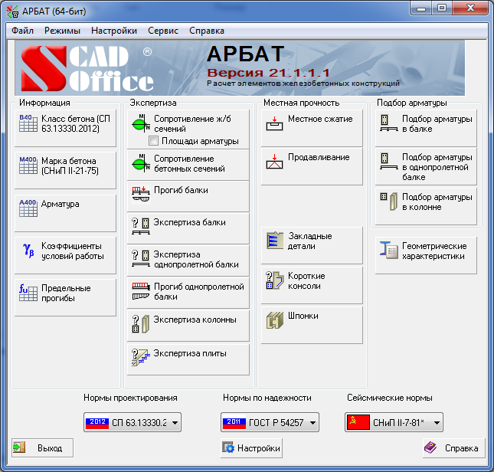
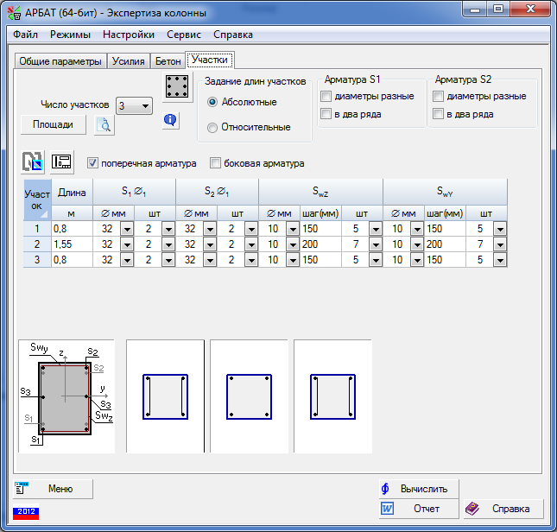
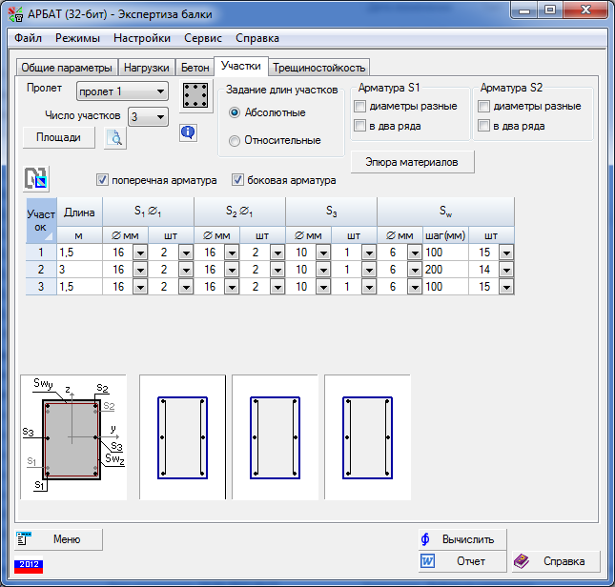
Экспертиза армирования балок и колонн в АРБАТ
В SCAD разработчиками реализована передача модели продольного армирования балок и колонн из АРБАТ в Allplan («.a» - интерфейс). Посредством этого интерфейса пользователь может передавать опалубочную модель и подобранную арматуру колонн и балок из пакета АРБАТ в Allplan. При этом используется универсальный формат «.a», позволяющий описать как геометрию самого элемента, так и геометрию и укладку арматурных изделий - стержней, хомутов, сеток и пр. Проведя экспертизу колонны/балки, пользователь выбирает команду экспорта данных в Allplan и сохраняет модель в формате «.a».
СЕТЬ ЦЕНТРОВ ТЕХНИЧЕСКОЙ ПОДДЕРЖКИ SCAD SOFT И GRAITEC ПРОЕКТНО-КОНСАЛТИНГОВАЯ АССОЦИАЦИЯ ПО РАЗВИТИЮ ИНФОРМАЦИОННЫХ ТЕХНОЛОГИЙ СТРОИТЕЛЬНОГО ПРОЕКТИРОВАНИЯ

Slide 17
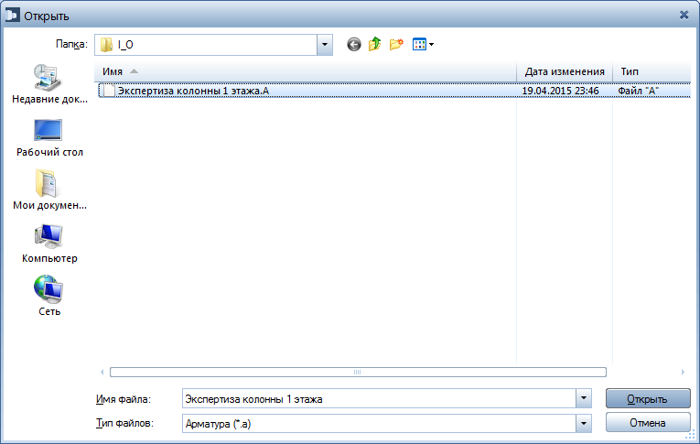
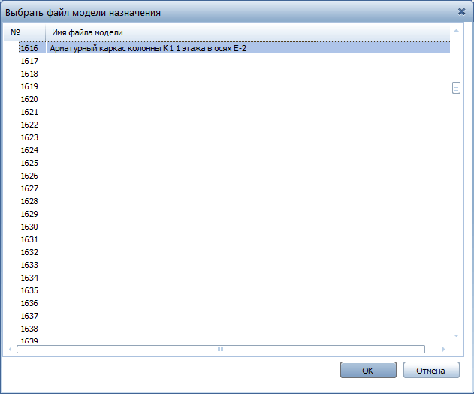
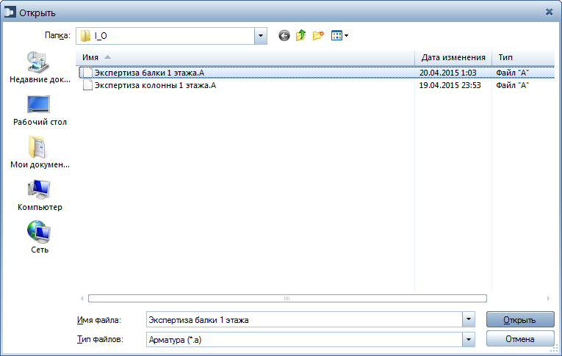
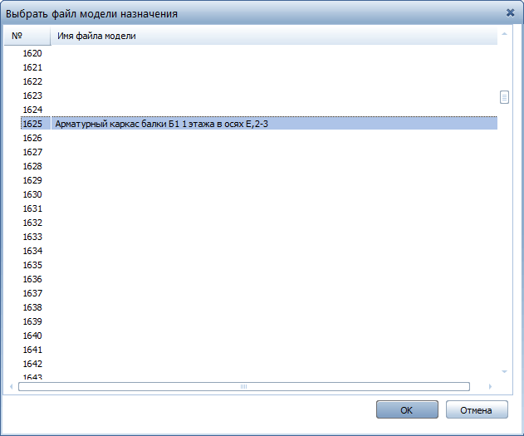
Импорт в Allplan 2015 арматуры балок и колонн из АРБАТ
После экспертизы армирования балок и колонн данные сохраняются в формат «.a» и импортируются в Allplan в виде опалубочной модели и арматуры, чтобы доработать схемы армирования и получить автоматически спецификации на использованную сталь - стандартные по ГОСТ, либо универсальные.
СЕТЬ ЦЕНТРОВ ТЕХНИЧЕСКОЙ ПОДДЕРЖКИ SCAD SOFT И GRAITEC ПРОЕКТНО-КОНСАЛТИНГОВАЯ АССОЦИАЦИЯ ПО РАЗВИТИЮ ИНФОРМАЦИОННЫХ ТЕХНОЛОГИЙ СТРОИТЕЛЬНОГО ПРОЕКТИРОВАНИЯ

Slide 18
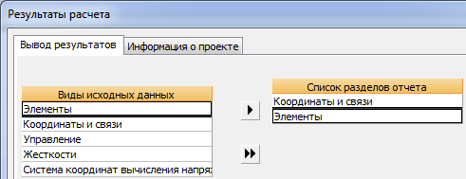
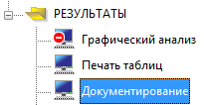
Методы передачи данных из SCAD 21.1 в SMath Studio
СЕТЬ ЦЕНТРОВ ТЕХНИЧЕСКОЙ ПОДДЕРЖКИ SCAD SOFT И GRAITEC ПРОЕКТНО-КОНСАЛТИНГОВАЯ АССОЦИАЦИЯ ПО РАЗВИТИЮ ИНФОРМАЦИОННЫХ ТЕХНОЛОГИЙ СТРОИТЕЛЬНОГО ПРОЕКТИРОВАНИЯ

